Slide 1


宣導說明
員工協助方案EAP
Notes:
1

Slide 2

前言
員工協助方案EAP
(Employee Assistance Programs, EAP)
我要如何運用EAP?
什麼是EAP?
為什麼需要EAP?
EAP可以為我做什麼?

Slide 3
壹、什麼是員工協助方案(EAP)?
是指透過服務系統之建置及專業服務之提供，以預防或解決影響個人工作表現的相關因素。
工作
生活
法律
健康
其他
此一包含問題發現、問題評估及問題解決系統，可依組織員工需求及工作性質，選擇適合之服務模式。

Slide 4
貳、為什麼需要EAP服務？
EAP是企業組織為了照顧員工及提昇生產力，所提供的一種計劃性活動，目的是在發現解決會影響生產力的個人問題。其計劃性活動是指，藉由專業工作者及一定的服務輸送程序與方法所提供的協助。簡單地來說，透過系統化及制度化的服務方式，來協助員工或主管解決因個人因素而導致生產力下降的問題，即稱之為「員工協助方案」。
校內教師同仁均享有EAP的服務。
員工協助方案專區路徑：(人事室)首頁 →專區服務→ 員工協助方案專區

Slide 5

參、EAP可以為我做什麼?
工作
生活
健康
法律
其他
當您面臨
影響工作情緒與工作表現
EAP方案
求助
聯絡方式：
校內協助專線:03-3283201-1632
Email: personnel@ntsu.edu.tw
各單位綜合業務人員「關懷小組」主動通報

Slide 6

肆、員工協助方案(EAP)的運用
EAP服務宣傳及問卷調查
建置人事好康網
建置「身心關懷」平台關懐諮詢管道
公告宣導組織資源
依員工需求規劃其他協助措施
不定期發送人事服務簡訊

Slide 7

員工協助(EAP)身心關懷平台
員工身心
關懷平台
A
心理檢測評量
B
身
心
靈
EAP評估諮商
C
EAP專業關懷
健康平衡點

Slide 8
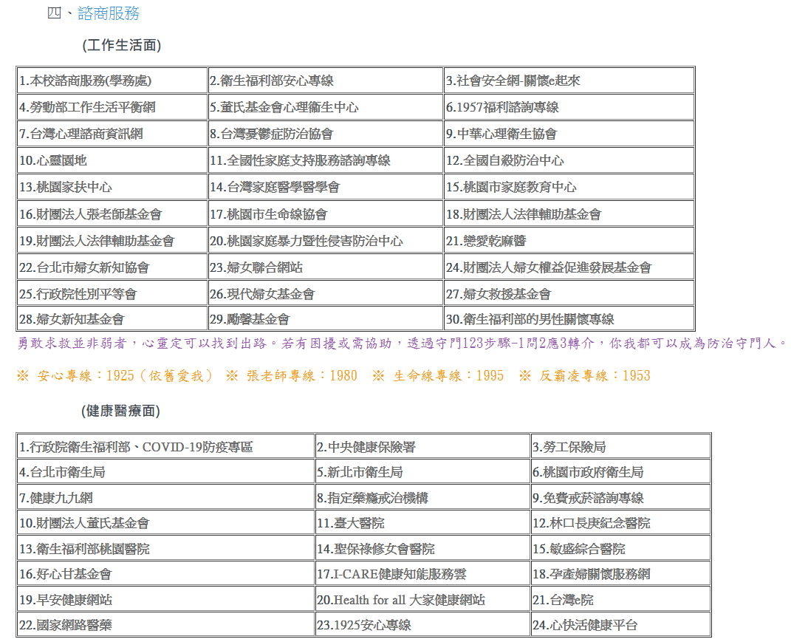
員工協助(EAP)身心關懷平台
公告校內及外部各項關懷諮詢管道

Slide 9
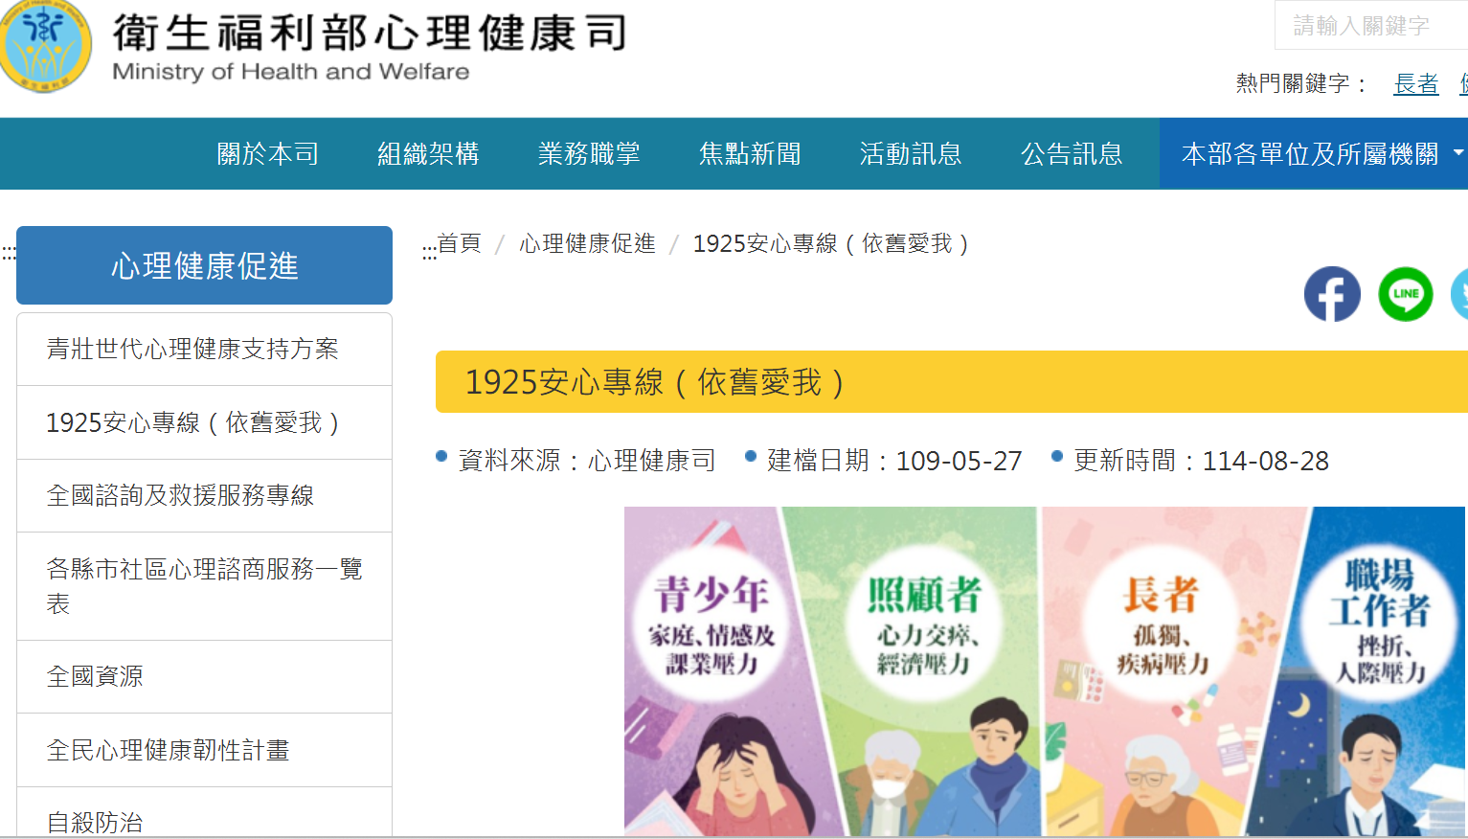
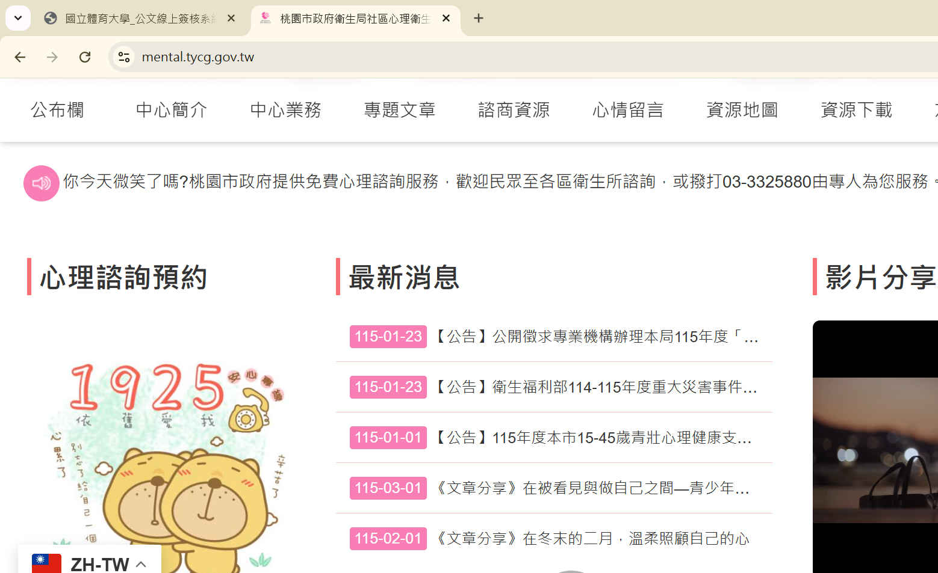
員工協助(EAP)身心關懷平台
外部身心健康協助資源:如1925安心專線、社區心理衛生中心

Slide 10

EAP專業諮詢使用方式
自行使用：
若同仁自覺有需要使用服務的話，皆可自行以電話、電子郵件、 單位關懷小組平台和人事室聯絡。
主管/同事的推薦介紹：
主管或是同事站在關心的立場，鼓勵有工作/生活議題的同仁主動使用EAP的服務或主動推(轉)介專業機構，以盡快解決問題。

Slide 11

EAP關懷措施-工作面
舉辦演講、研討會、專業課程等教育訓練課程，幫助本校同仁從不同面向學習如何面對與釋放壓力，並能自我調適，與壓力和平共處。
建立員工協助資源專區(EAP)宣導本校可使用之人力設備資源，例如體適能中心、抒壓室、諮商輔導等，使同仁在身、心、靈各方面均能保持最好狀態。
針對主管人員辦理增進行政等職能之教育訓練課程，協助主管增進領導與管理技能。
建置『員工協助資源專區(EAP)』運用資訊系統知識獲得、儲存、傳播與應用，打造無紙化作業及學習環境，建立組織知識管理資本，有效提升知識管理並保障個人權益，亦可藉由人資網頁知識庫規劃訓練課程，落實知識傳承，經驗分享。
建置完整職務陞遷甄審及升等制度、職員之職務輪調機制，以強化人才培育及有效運用人力，增進行政歷練並激勵業務創新與突破。

Slide 12
EAP關懷措施-生活面
結合本校現有之各項福利措施，包括生育補助、結婚補助、子女教育補助、因病住院貸款、重大災害急難貸款、因病或意外殘廢公保理賠、輔購住宅貸款、健康檢查補助、全國公教員工消費性貸款、眷屬喪葬急難貸款與喪葬遺眷配偶生活津貼等，在同仁婚喪喜慶等各項人生重大變化時，主動提供津貼補助及協助。
舉辦相關講座邀請專家學者到本校宣導，理財、保險規劃等諮詢服務，供同仁參與利用。
辦理教職員工聯誼活動(自強活動、節慶活動)，提升員工幸福感，且於活動規劃前辦理相關需求調查，以提升同仁參與度及滿意度，達到感動服務。
因應員工子女托育需要，與學鄰近托育機構簽定特約，且於活動規劃前辦理本校員工子女托育需求調查，達到顧客導向服務。

Slide 13

EAP關懷措施-健康面
心理健康-
預防性措施：除提供心理健康相關資訊並舉辦專題演講及訓練課程，推廣心理健康及諮商輔導觀念，使本校同仁具備並增進問題解決及壓力預防與因應能力，預防員工心理問題之發生，協助推行並促進單位內同仁心理健康。
治療性措施：協助本校同仁與專業人員進行諮商輔導。諮商與輔導範圍包括心理健康、壓力調適、生活適應、家庭婚姻以及感情問題，並依本校員工心理諮商作業流程，視申請個案之個人需要協助其轉介至專業醫療機構。
職能性措施：針對新進同仁辦理職能訓練課程，提昇新進同仁所負業務之共通性行政知能。

Slide 14
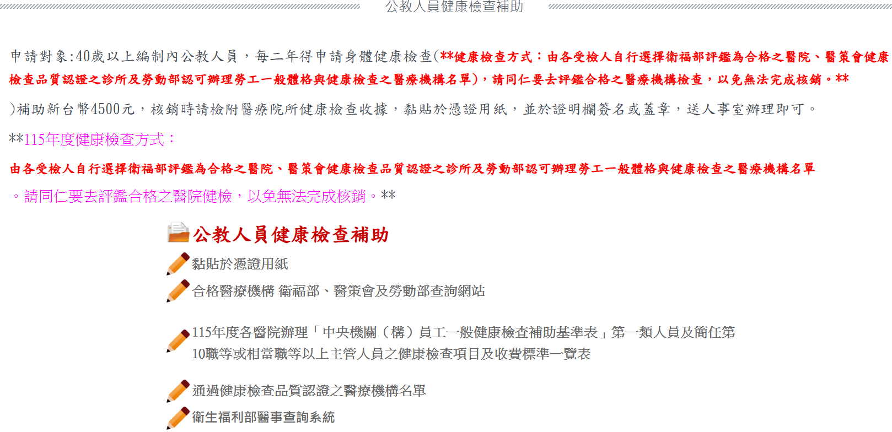
EAP關懷措施-健康面
身體健康-
教職員健康檢查補助：
年滿 40 歲（含）以上
之編制內教職員，
每二年補助4,500 元，
並按年編列預算補助。
路徑: 人事室首頁➔ 各項補助申請專區
➔公教人員健康檢查補助
多元醫療諮詢：配合學務處專業義診醫師駐校服務，提供專業諮詢及轉介服務，建立本校同仁身體保健及疾病之認知，並瞭解預防治療之道。
本校健康中心提供各項衛教、健康保健等諮詢服務，提供各項醫療保健措施及現有醫療保健資源相關資訊。
提供員工社團活動，為培養本校教職員工正當休閒活動，維護身心健康，強健體魄，培養團隊精神及鼓舞同仁工作士氣。

Slide 15

EAP關懷措施-法律諮詢
透過本校委聘法律顧問提供同仁法律諮詢服務。
因公涉訟輔助措施：員工依法執行職務涉訟時，依據公務人員或教師因公涉訟輔助辦法提供必要法律上之協助。
視需要就消費者保護、民刑事糾紛、訴訟程序或因公涉訟補助等相關議題規劃辦理專題講座。

Slide 16
EAP關懷措施-其他協助
建置人事好康網，蒐集、篩選及整合與生活有關之各項社會資源，透過網際網路連結食、衣、住、行、育、樂、托育、托老等合格優良機構，建構優惠便捷的生活網絡，藉由優惠契約之訂定，結合民間資源，成為夥伴關係，協助教職員工滿足其生活需求。
透過不定期發送人事服務郵件，傳達即時訊息，讓同仁能夠掌握第一手消費資訊。
公告各項關懷諮詢管道，連結心理諮商服務網頁專區提供相關資訊（如：1957福利諮詢專線、全國性家庭支持服務諮詢專線、財團法人法律輔助基金會、財團法人張老師基金會等員工協助方案專區）供同仁利用。
宣導組織資源 (如：圖書館不定期生活展影欣賞、營運場館活動、桃捷A7公務車接駁、推廣中心安親班及育樂營等等) 協助同仁工作上舒壓管道。
依員工需求規劃辦理其他協助措施。

Slide 17
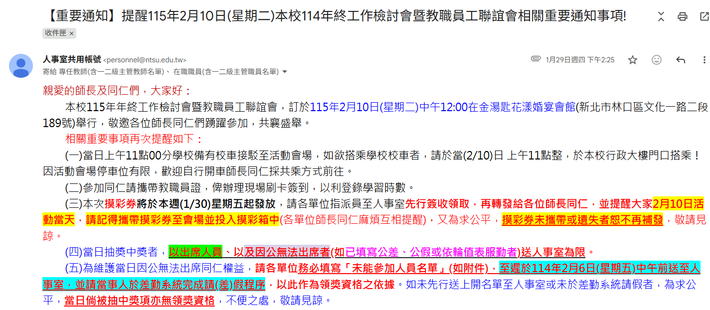
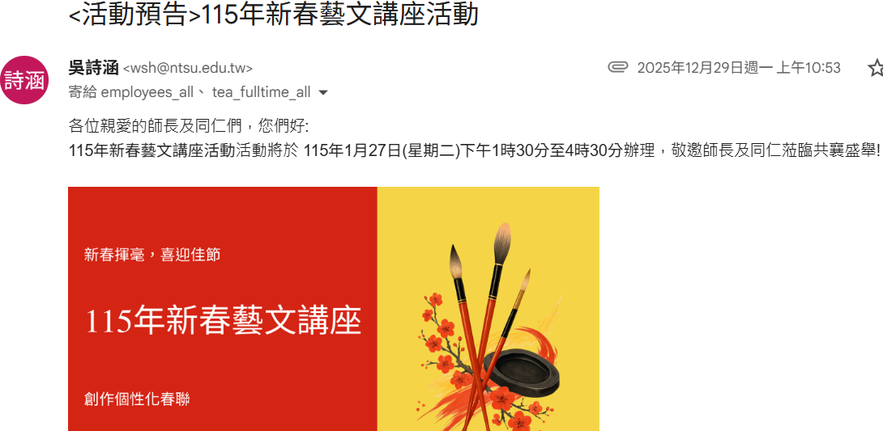
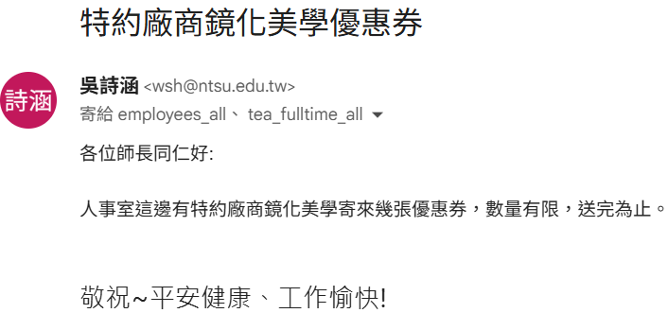
不定期發送人事服務資訊

Slide 18
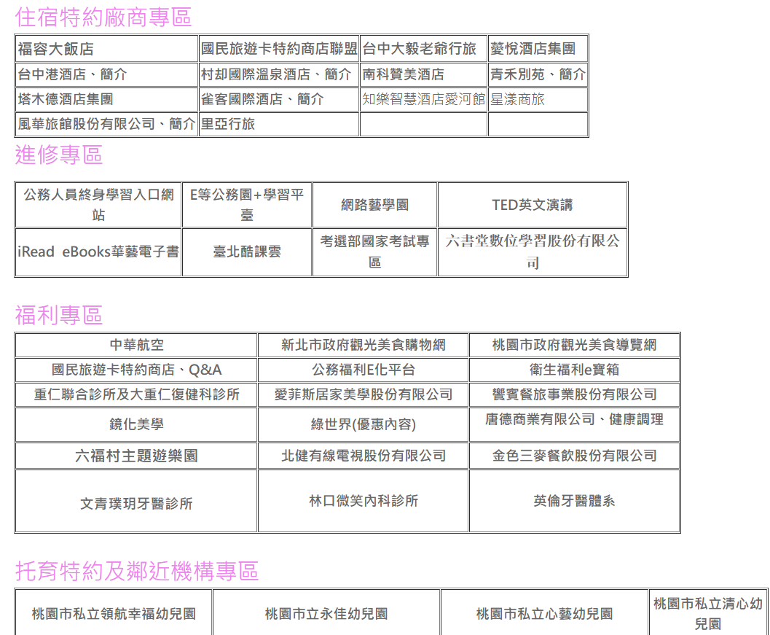

建置人事好康網
建置人事好康網：蒐集、篩選及整合與生活有關之各項社會資源，透過網際網路連結食、衣、住、行、育、樂、托育、托老等機構，建構優惠便捷的生活網絡，結合民間資源，協助教職員工滿足其日常生活需求。

Slide 19
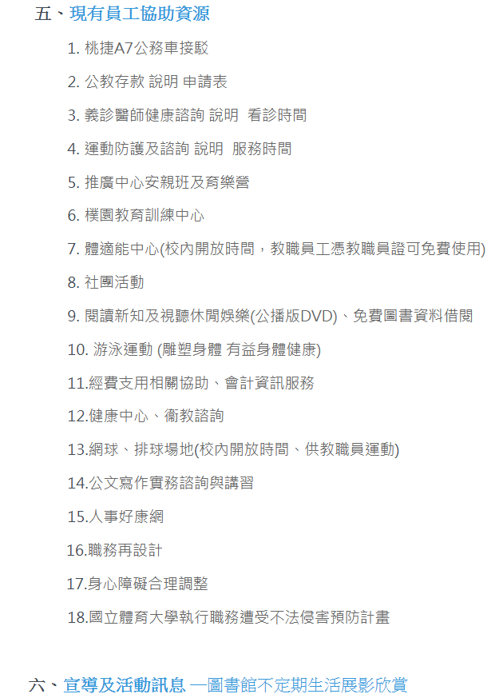
公告宣導組織(EAP)資源

Slide 20
我說的，會不會曝光? 會被同事或長官知情嗎？ 你們真的會保密嗎?
聽起來EAP不錯，可是?

Slide 21
EAP諮商倫理責任
依本校推動員工協助方案(EAP)實施計畫第捌點
辦理各項服務時，應遵守下列倫理規範及保密責任，並應事先明確告知受服務同仁以維其權益-
同仁求助於方案協助服務之決定應出於個人自由意志。
各項服務實施，應確保同仁不會因推介接受治療、諮商或醫療個人的問題而影響其工作、陞遷及考績等相關權益。
各項服務之所有紀錄，及求助同仁之個人資料，均應依相關法令及專業倫理予以保密及保存，非經法律程序或當事人書面授權同意，均不得提供給任何單位或他人。

Slide 22
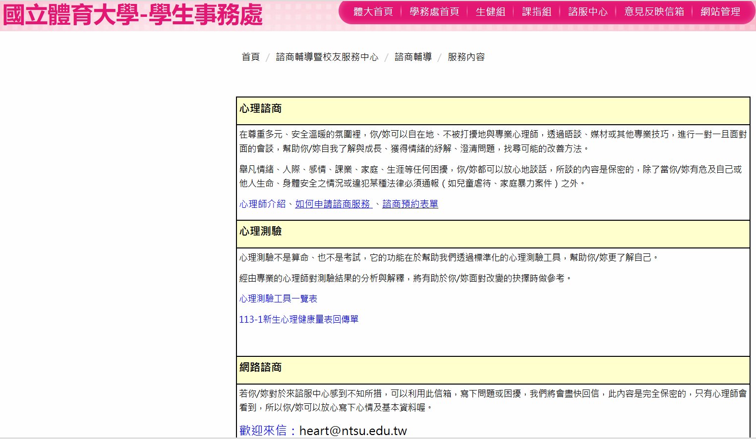


EAP校內諮商保密服務

Slide 23
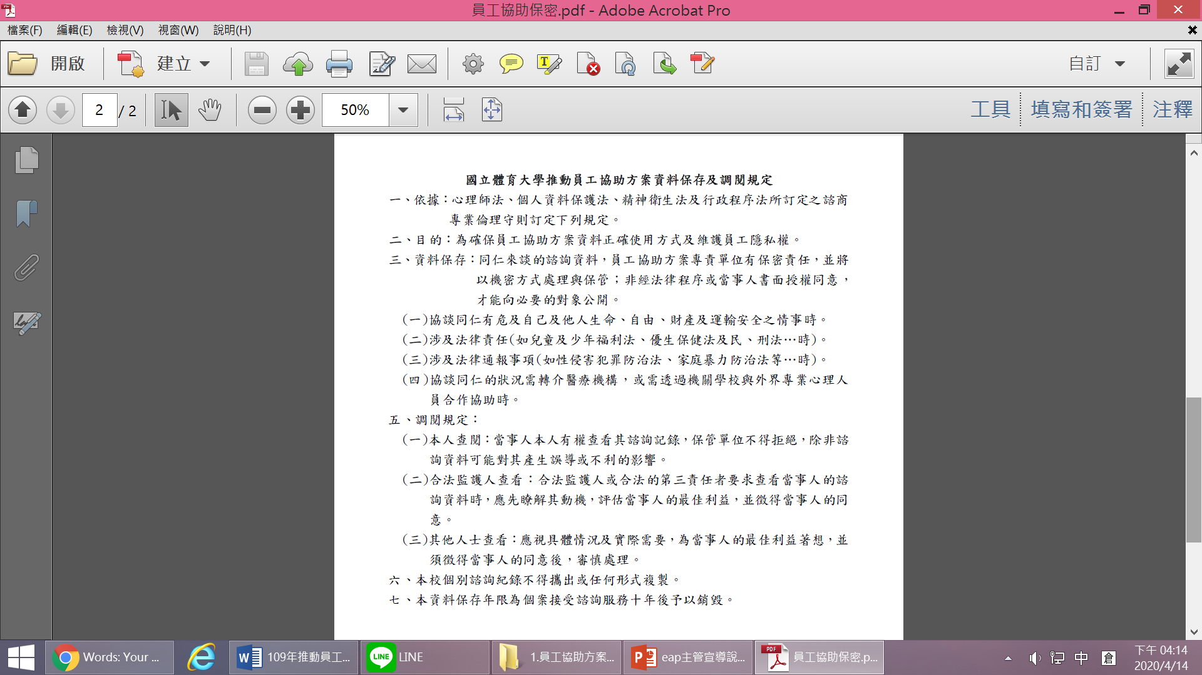

文件保密政策及調閱規定

Slide 24

EAP專業諮詢服務
工作
生活
健康
法律
其他
EAP
去電追蹤
※諮詢輔導員(counselor)進行案件追蹤服務
1.確認當次諮詢是否有助於同仁解決問題
2.進行服務評估及後續追蹤服務滿意度調查

Slide 25
EAP評估及後續追蹤服務滿意度調查
案主主訴問題及期望
對學校及案主的建議（如工作、生活安排可改善之處或建議繼續安排諮商輔導等)
評估
職涯規劃議題
工作壓力及挫折
藥物濫用
財務問題
家庭暴力問題
罪惡感和失落感
法律問題
婚姻和家庭問題
心理健康議題
生理問題
高滿度意度
問卷回饋
觀察
動機
推介

Slide 26


同仁行為觀察要點
異常行為
在工作品質或產量的工作表現降低
對於完成工作沒有責任感
在工作上粗心大意或是打瞌睡
注意力無法集中
情緒不穩定
很長時間的情緒焦慮
對於個人的外表很不在乎
經常呈現負面態度
無法團隊合作
因您細微適時關懷及協助，可能讓結局故事不同!

Slide 27


鼓勵同事使用EAP的步驟
說明 EAP（員工協助計畫）旨在協助同仁解決各種問題。
倫理 EAP過程中，所有資訊將嚴格保密，不會外洩。
專業 EAP提供專業人員的支援與諮詢，主動關懷，幫助同仁打開心扉。

Slide 28

多樣化的資源
1.善於運用身心健康關懷平台→線上EAP服務。
->身心健康評量+EAP線上關懷+EAP校內專家諮詢。
2.推(轉)介校外專家顧問諮詢服務
->工作諮詢服務+生活諮詢服務+健康諮詢服務
+法律諮詢服務+其他諮詢服務

Slide 29
國立體育大學人事室願您 平安 喜樂
祝您 事事 順利
如仍有許多疑問?
歡迎隨時撥打電話03-3283201#1632
E-mail：personnel@ntsu.edu.tw
將有由專人協助您
謝謝聆聽!

